Slide 1
Project 2：贝叶斯网络
2024.5.22

Slide 2
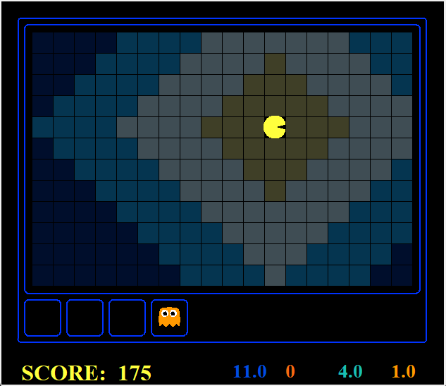
背景简介
捉鬼敢死队
操纵吃豆人追捕隐身的幽灵
吃豆人能获知与每个幽灵间含有噪声的距离信息
噪声距离与真实距离间有±7的误差，且越大的误差出现概率越小
使用曼哈顿距离（东西距离+南北距离）
Notes:
这次pj的任务是完成一个捉鬼敢死队的游戏。在这个游戏中，你将操纵吃豆人来根据含有噪声的距离信息追捕隐身的幽灵，

Slide 3
问题形式化表述
Pacman要根据传感器数据和幽灵移动模型来估计幽灵位置并做出决策
状态空间：幽灵所有可能的位置以及一个特殊的“监狱”状态，表示幽灵已被捕获
观测空间：传感器读数，即Pacman到幽灵的曼哈顿距离的噪声读数
状态转移：幽灵从一个时间步到下一个时间步可能的移动方式
（例如，幽灵不能穿过墙壁或一次移动超过一个空间）

Slide 4

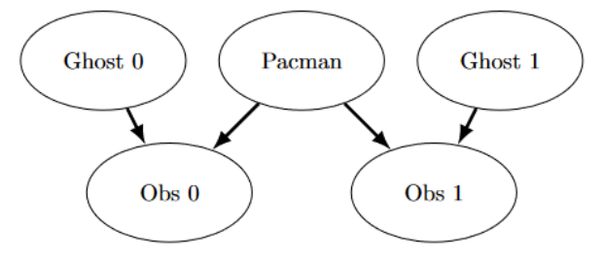
Q1：一维空间下的捉鬼敢死队
1*Pacman + 2*Ghost
Pacman可以估计与每个Ghost之间的距离，但这些估计存在一定的误差。
估计的距离可能与真实距离之间有最多7单位的误差，并且这些误差的大小与真实距离之间的差异呈指数递减的概率分布。
动手计算！
CPT
给定的查询概率

Slide 5
Q2：精确推理
基于观测的信念分布更新
信念分布：代理对幽灵可能位置的概率估计
目的：实现一个函数来更新信念分布，即在接收到新的观测（Pacman的传感器读数）后，重新计算幽灵可能位置的概率
输入参数
observation:
Pacman观测到的幽灵噪声距离
gameState:
当前游戏状态，可获知Pacman的位置信息（getPacmanPosition）和到幽灵的噪声距离（getNoisyGhostDistances）
提示
考虑所有逻辑分支，包括幽灵被捕获的情况
Notes:
第二个问题需要完成精确推理。

Slide 6
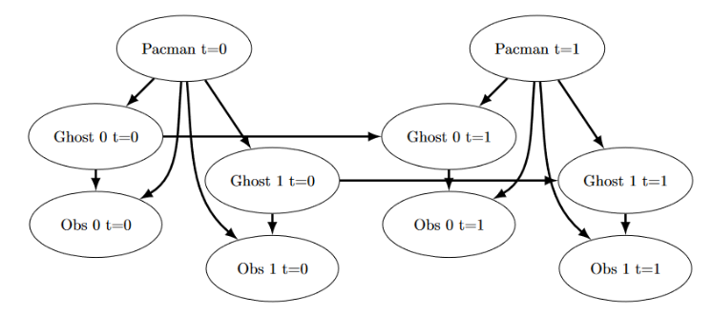
Q2：精确推理
基于时间的信念分布更新
目的：模拟时间流逝对幽灵位置信念分布的影响
输入参数
gameState: 当前游戏状态，可获知Pacman的位置信息和到幽灵的噪声距离
更新步骤
预测新位置
计算转移概率
更新信念分布
注意事项
转移时，幽灵不能穿过墙壁！

Slide 7
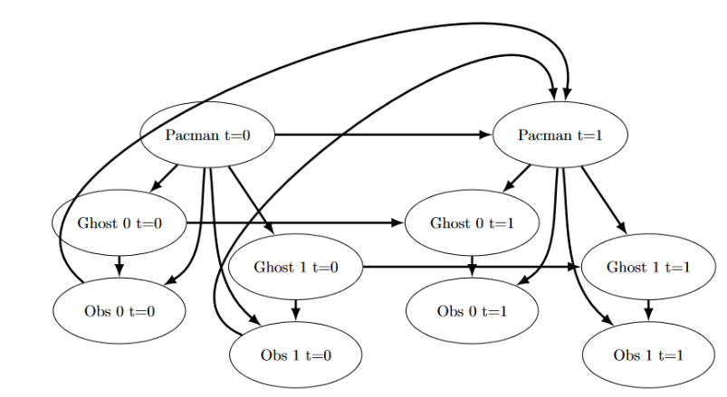
Q2：精确推理
实现完整的精确推理
输入参数
gameState：当前游戏状态，可获知Pacman的位置信息和到幽灵的噪声距离
更新步骤
初始化：将信念分布初始化为所有可能位置的均匀分布
观测更新
时间步更新
归一化：确保更新后的信念分布中所有概率之和为1
注意事项：
算法性能可能受到状态空间大小和时间步数的影响

Slide 8
Q3：近似推理——粒子滤波
粒子滤波是一种序贯蒙特卡洛方法，用于估计系统状态，尤其是在存在噪声和不确定性的情况下。在Pacman游戏的背景下，可以用粒子滤波来近似估计幽灵的位置。
粒子初始化
目的：为粒子滤波器设置一个均匀的先验信念分布
输入参数
gameState：当前游戏状态，可获知Pacman的位置信息和到幽灵的噪声距离
注意事项
默认的粒子数量为300
信念分布转化
目的：将粒子集合转换为一个离散分布
操作内容：对粒子数量进行归一化
Edge Image Viewer (zhimg.com)

Slide 9
Q3：近似推理——粒子滤波
基于观测的近似推理
目的：以重采样代替概率计算，实现近似推断
输入参数
observation：Pacman观测到的幽灵噪声距离
gameState：当前游戏状态，包含Pacman和幽灵的位置信息
步骤
根据新的观测数据调整每个粒子的权重
基于新权重进行重采样
注意事项
权重需归一化处理
如果所有权重都接近0，可能需要重新初始化粒子

Slide 10
Q3：近似推理——粒子滤波
基于时间的近似推理
目的：在没有新的观测数据的情况下，根据幽灵的状态转移概率来更新粒子的位置。
输入参数
gameState：当前游戏状态，包含Pacman和幽灵的位置信息
步骤
获取转移概率
为粒子采样新位置
更新粒子集合
注意事项
转移时，幽灵不能穿过墙壁！

Slide 11
基本要求
1-2 人组队完成
通过 elearning 提交
提交内容：两个 Python 代码文件 + 一份 PDF 报告
计算题和问答题在报告中回答
编程题填写到代码框架文件中
截止时间：6.5 晚上 24:00

Slide 12
代码结构
需要填写并提交的代码
bustersAgents.py、inference.py
需要查看的代码
busters.py、factorOperations.py
代码自动评测命令
python autograder.py

Slide 13
注意事项
请勿修改其他文件或自行添加新的文件
提交时代码部分只需要包括两个需要提交的文件
请勿修改给定的函数名或类名
推荐用 LaTeX 生成 PDF 报告
允许扫描手写，但需要保证答案过程清晰

Slide 14

Thanks！

